Slide 1
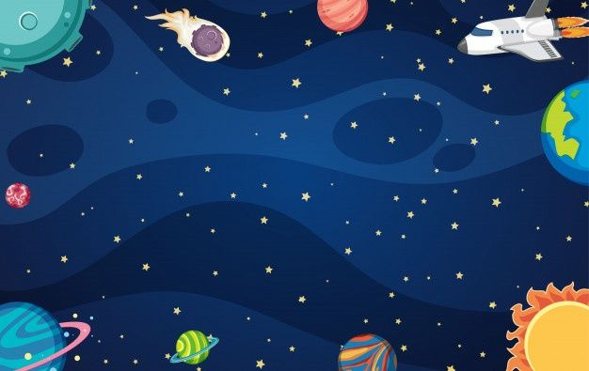
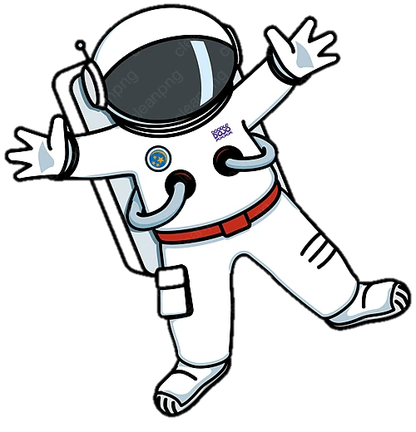
12 апреля – День Космонавтики
Подготовила: воспитатель МБДОУ Д/с № 6 «Радуга» с. Троицкое
Курочко Ирина Евгеньевна.

Slide 2
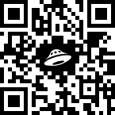
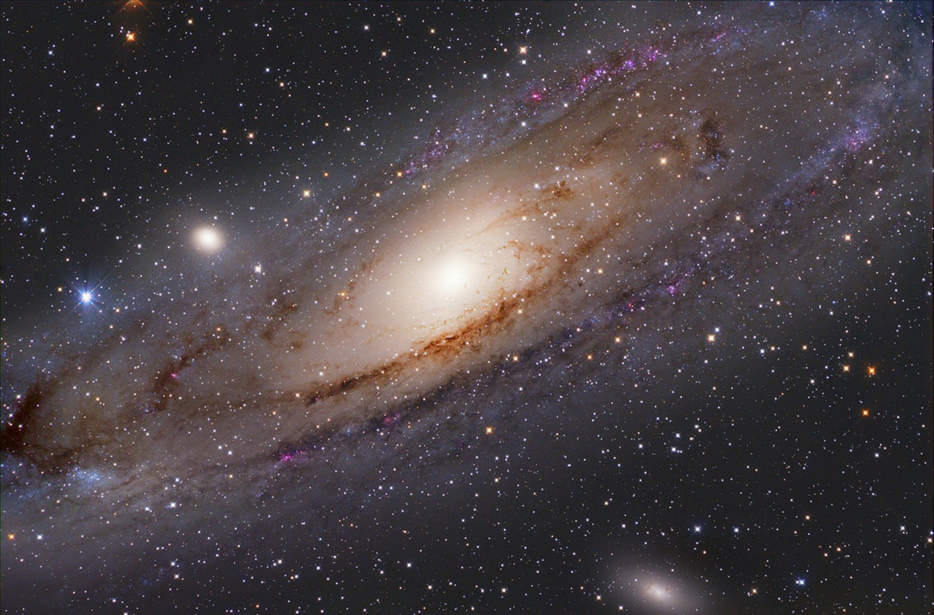
Что такое космос?
Космос – весь мир за пределами земли, называется космосом или другим словом Вселенная.
Космос – это всё пространство, где расположены планета Земля, солнце, луна, звезды и другие планеты. Космос называется Вселенной – и она не имеет границ. При этом она также наполнена другими звездами и планетами.

Slide 3
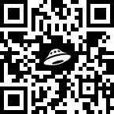
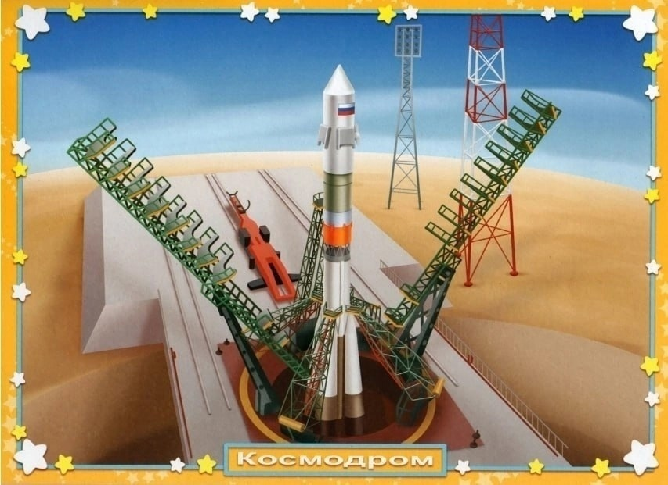
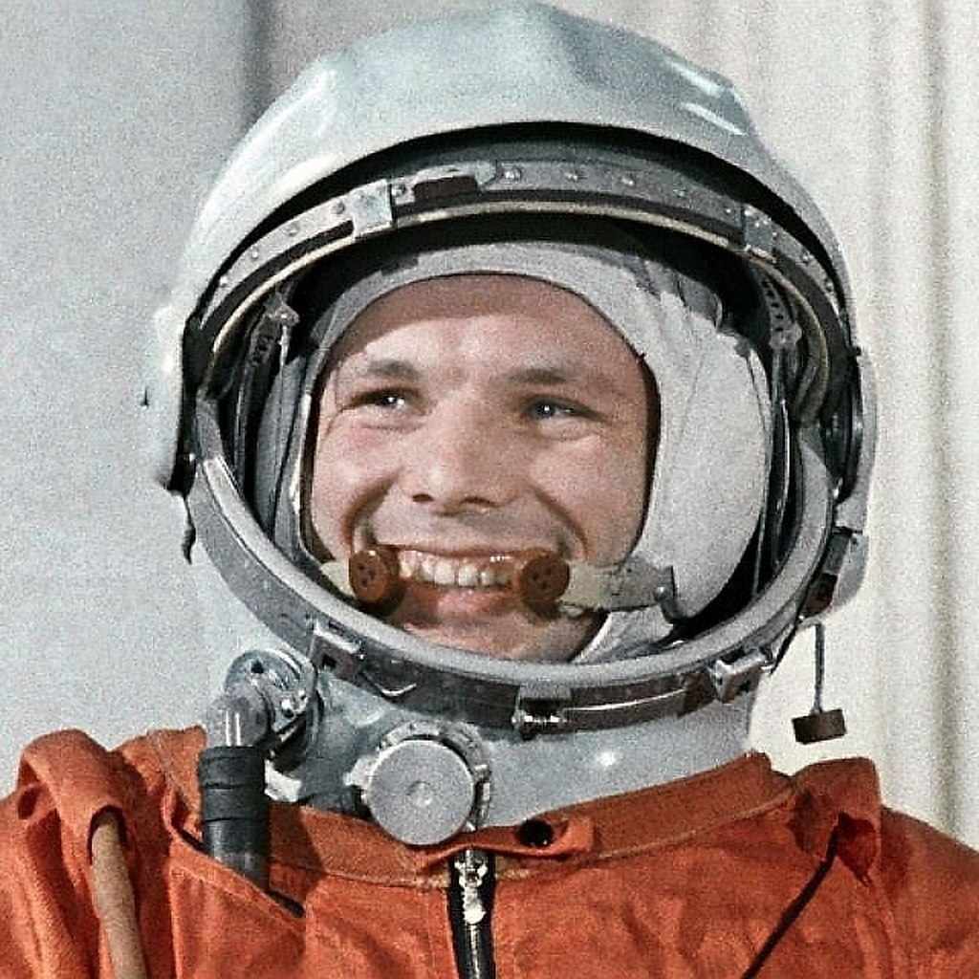
12 апреля в России и во всем мире отмечается праздник «День космонавтики».
Именно 12 апреля 1961 года первый человек с планеты Земля, гражданин Советского Союза старший лейтенант
Юрий Алексеевич Гагарин, на космическом корабле «Восток» стартовал с космодрома «Байконур», вышел в космическое пространство и совершил полет вокруг Земли.

Slide 4
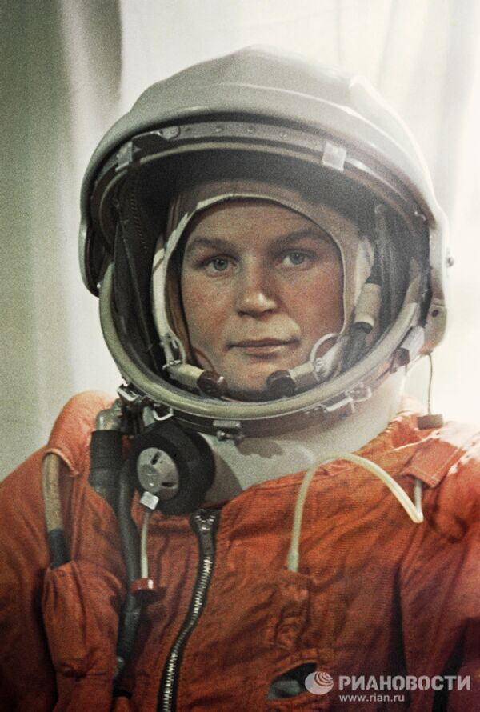
Валентина Терешкова – первая в мире женщина-космонавт. Совершила космический полёт в июне 1963 года в качестве командира корабля «Восток – 6».

Slide 5
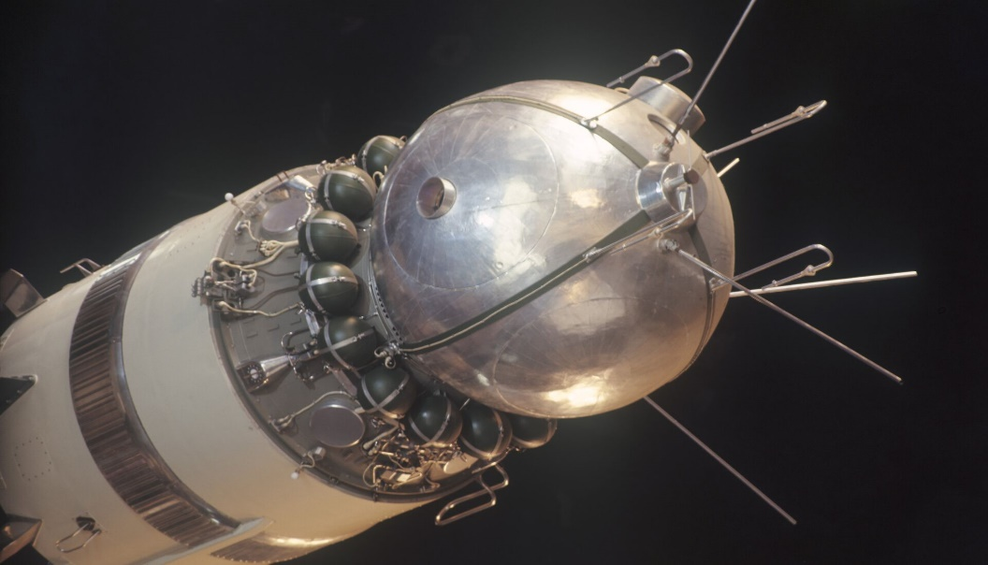
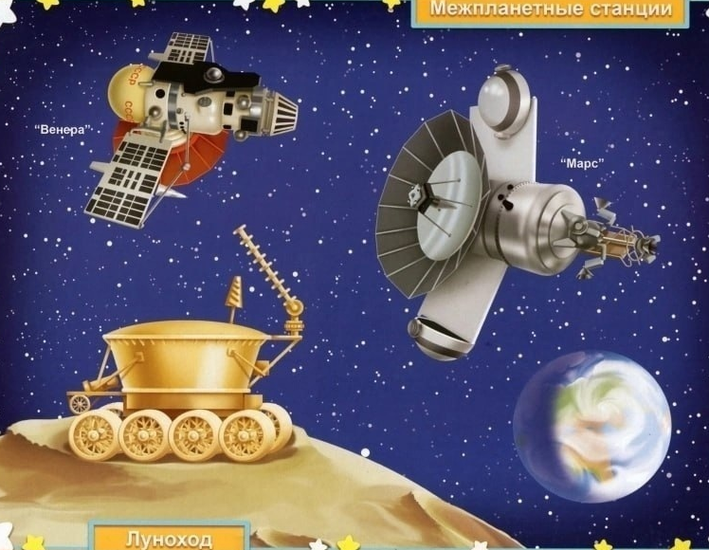
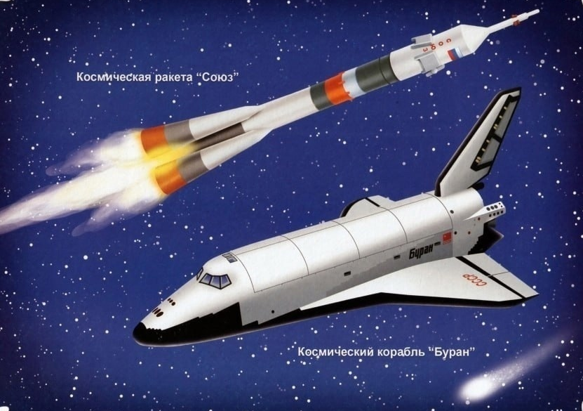
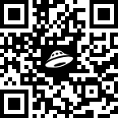
Космический корабль – это летательный аппарат, предназначенный для полета людей или перевозки груза в космическом пространстве.

Slide 6
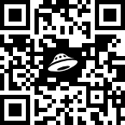
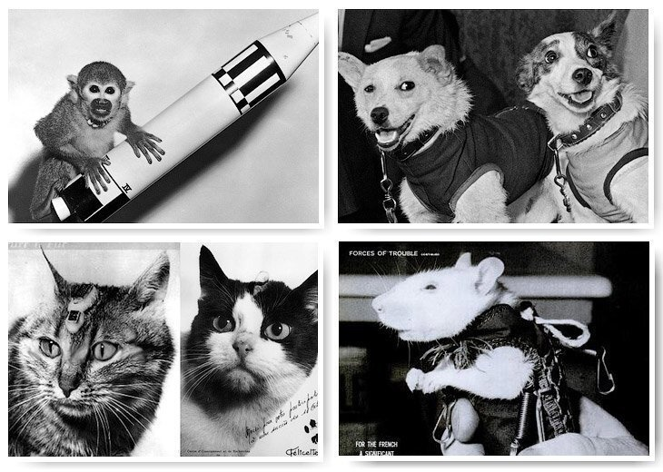
Первыми в космосе побывали животные. Учёные хотели знать, с чем придётся столкнуться человеку в космическом полёте. Поэтому сначала решили отправить в космическую неизвестность различных животных. Первыми «космонавтами» – разведчиками стали собаки, кролики, насекомые и даже микробы.
Учёные убедились, что живые существа могут жить в космосе и тогда в космос полетел человек.

Slide 7
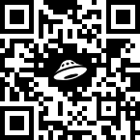
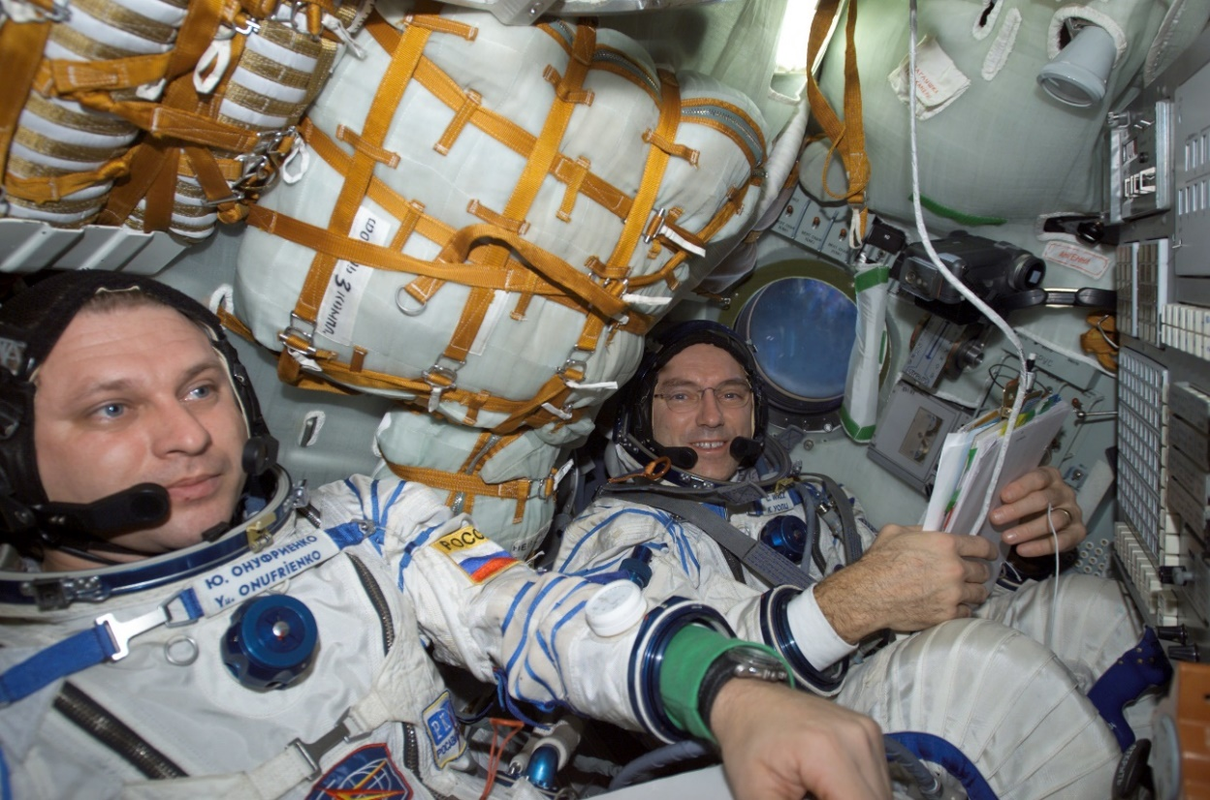
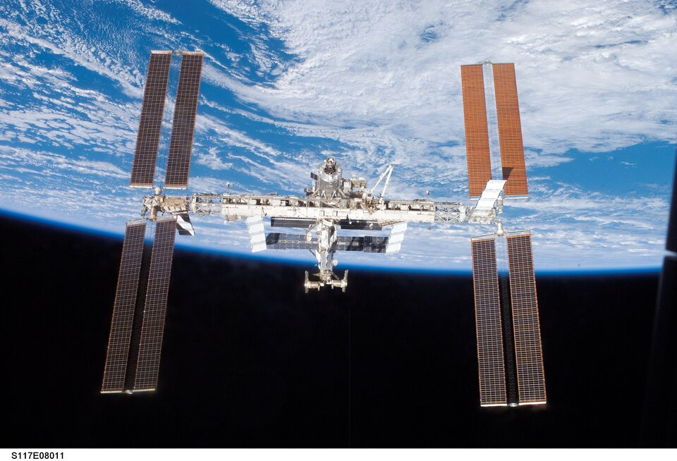
Космонавт – это человек, который испытывает космическую технику и работает в ней в космосе.
Сейчас космонавты много месяцев, а некоторые даже больше года проводят на космических научных станциях, следят за приборами, проводят разные эксперименты. Космонавты – мужественные люди. Они живут и работают в необычных условиях – в невесомости, в безмолвном и опасном космосе.

Slide 8
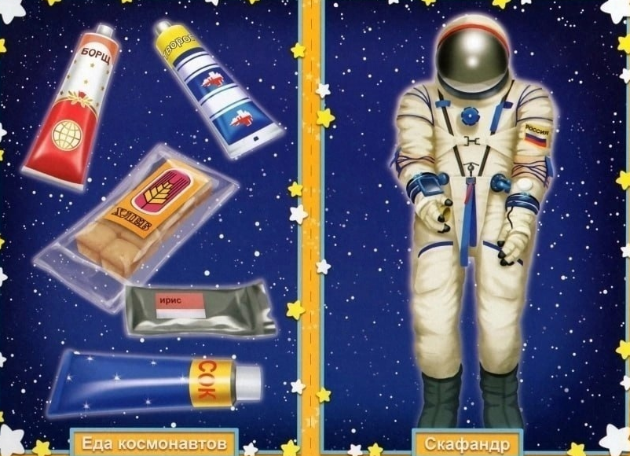
Выходят в открытый космос космонавты в скафандрах. Скафандр защищает от космического холода в тени и спасает от жарких солнечных лучей на солнце, поддерживает кислород, он оснащен многими карманами, каждый из которых имеет свое назначение.

Slide 9
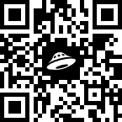
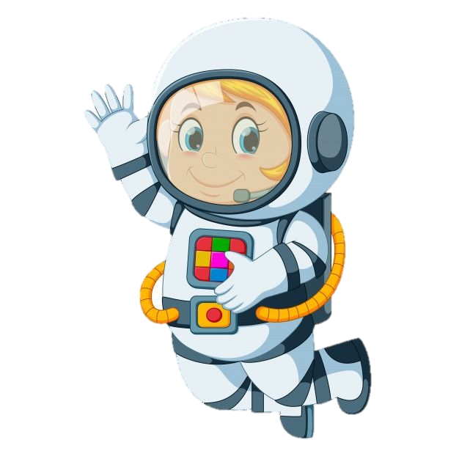
Планета Земля входит в состав Солнечной системы, которая является частью галактики Млечный путь. Солнечная система – планетная система, включающая в себя центральную звезду – Солнце – и все естественные космические объекты, обращающиеся вокруг Солнца. Давайте назовем планеты Солнечной системы!

Slide 10
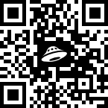
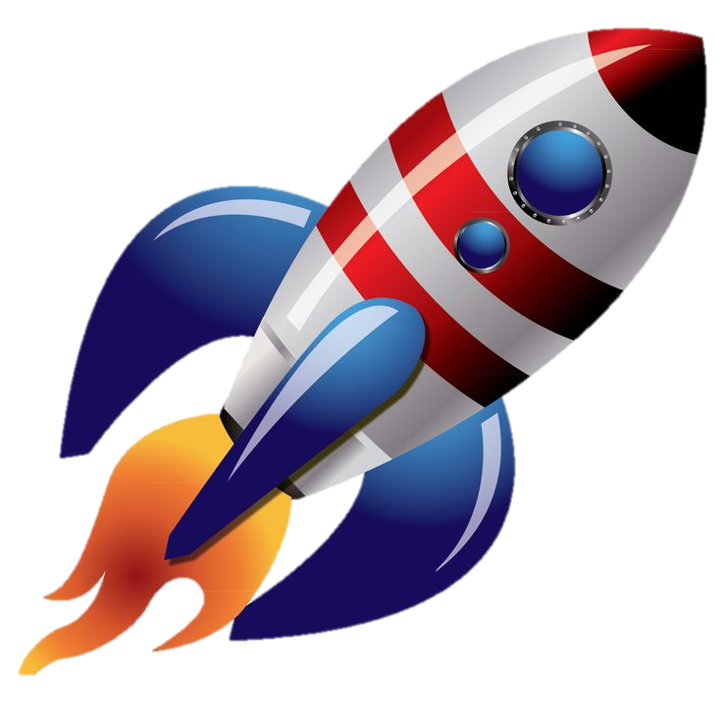
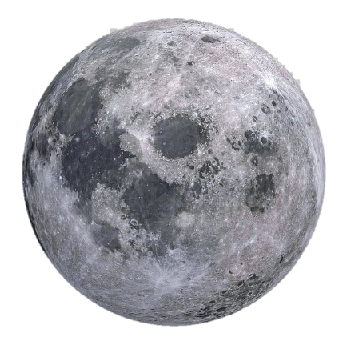
Загадки:
1. Космонавты, крепко сели?
Скоро в космос выхожу!
Вкруг Земли на карусели
По орбите закружу.
2. Освещает ночью путь,
Звездам не дает заснуть.
Пусть все спят, ей не до сна,
В небе светит нам …
3. В космосе сквозь толщу лет
Ледяной летит объект.
Хвост его — полоска света,
А зовут объект…
4. Самый первый в Космосе
Летел с огромной скоростью
Отважный русский парень
Наш космонавт …

Slide 11
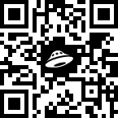
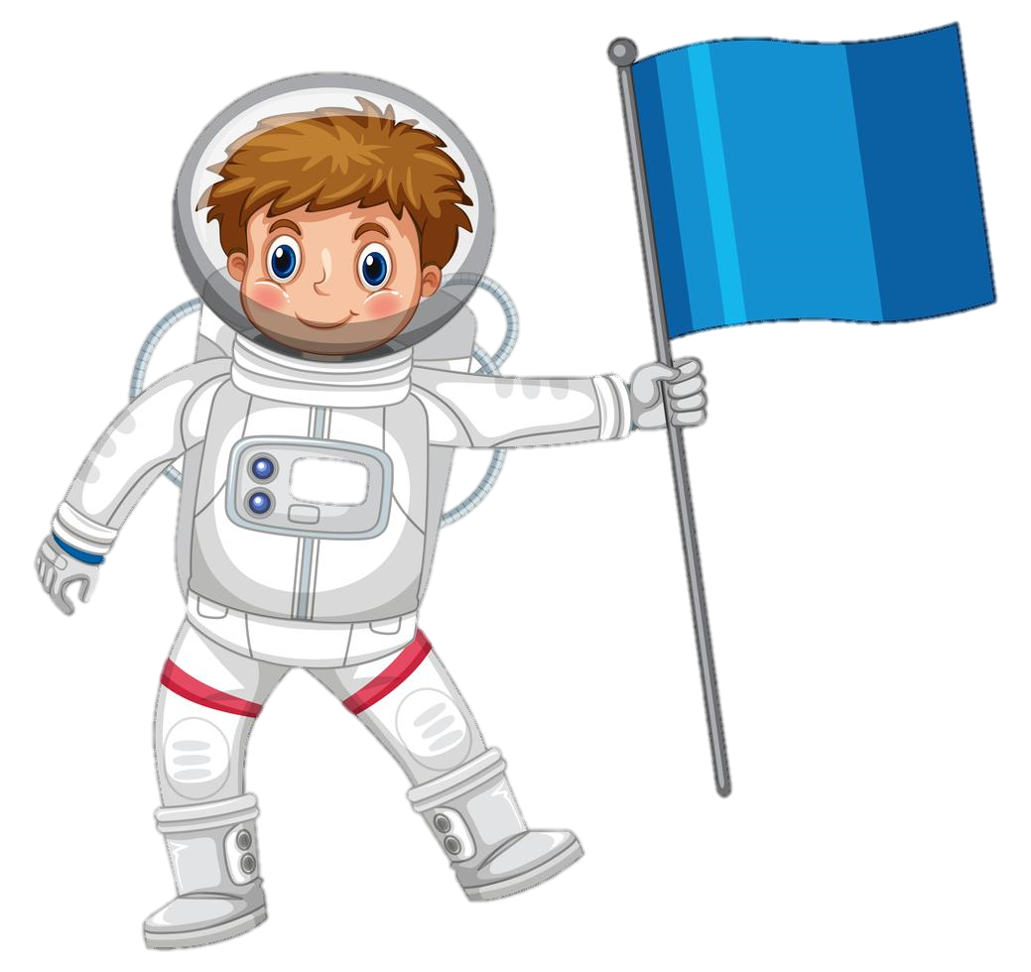
Раз, два - стоит ракета.
(Руки вытянуты вверх).
Три, четыре - самолёт.
(Руки в стороны).
Раз, два - хлопок в ладоши,
(Хлопаем в ладоши).
А потом на каждый счёт.
(Шагаем на месте).
Раз, два, три, четыре,
(Хлопаем в ладоши).
Руки выше, плечи шире.
(Руки вверх-вниз).
Раз, два, три, четыре,
(Хлопаем в ладоши).
И на месте походили.
(Шагаем на месте).
Космическая разминка

